Slide 1
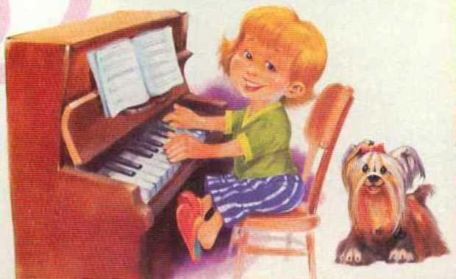
Первые шаги маленького музыканта
Фрагменты музыкальных занятий для детей средней группы, предназначен для групповой работы.

Slide 2
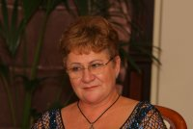
Янушкевич Алевтина Николаевна
Музыкальный руководитель ДОУ №17 Курортного района, отличник народного образования,
педагогический стаж более 30 лет.
город Сестрорецк
2011 год

Slide 3
Цель: закрепление понятия
о звуках, окружающих ребенка,
звуковой высотности.
Такие занятия являются «помощниками» для родителей и педагогов, воодушевленных теорией раннего музыкального развития ребенка. Веселые картинки и увлекательные рассказы приводят в любимое времяпровождение.

Slide 4
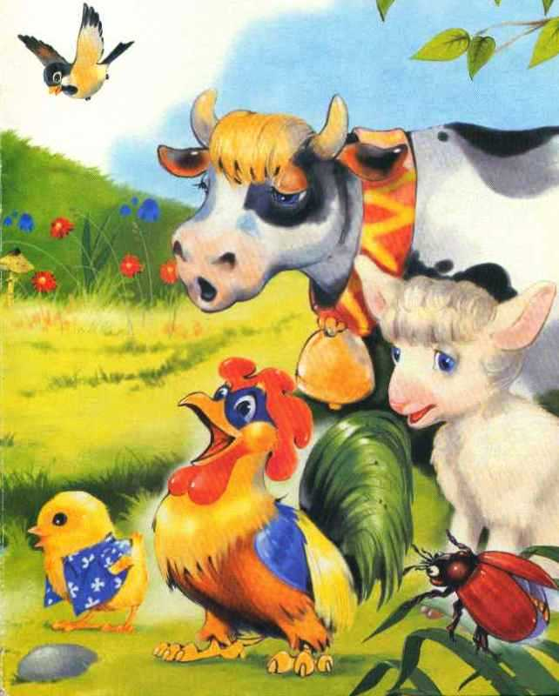
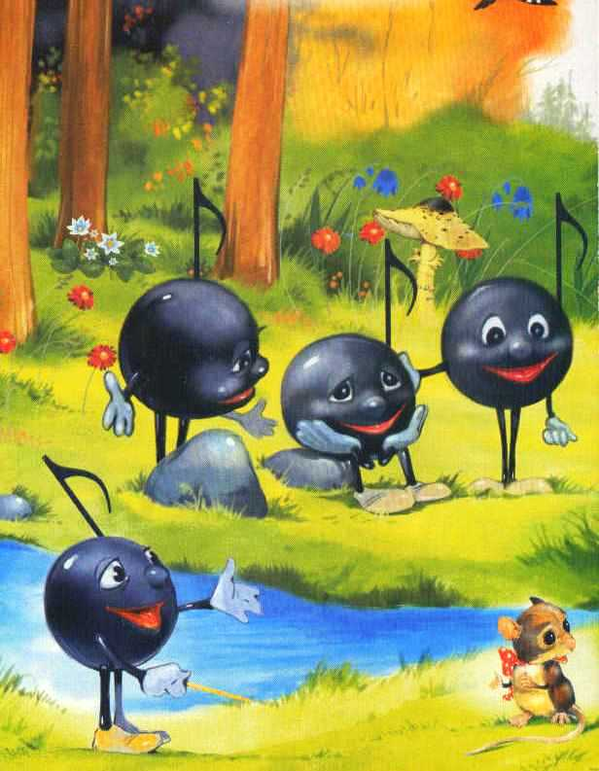
Распевают звонко птицы,
Дождь косой в окно стучится,
мышка в Подполе шуршит,
Колокол в тиши звенит.
Шепчет тихо лист осенний,
Ручеек журчит весенний.
Утром петушок кричит,
И коровушка мычит.

Slide 5
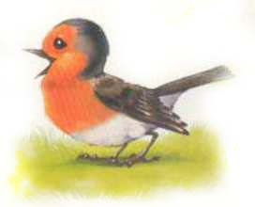
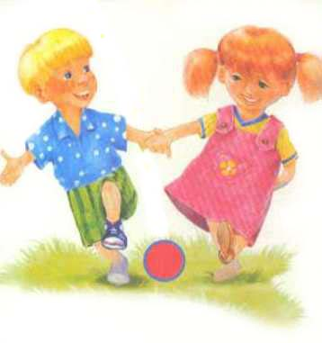
Тоненько пищит цыпленок, Блеет жалобно ягненок.
Майский жук в траве жужжит,
Соловей в лесу свистит.
Голосов вокруг – не счесть,
Среди них твой голос есть.
Низок он или высок,
Твой красивый голосок?

Slide 6
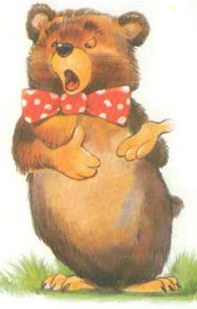
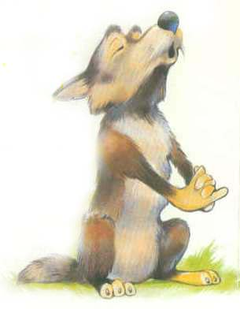
Низким голосом реветь
Может зверь лесной – Медведь.
Мишкин голос бас зовётся,
Очень низко бас поется.
Слева клавиши у нас
Будто Мишкин голос – бас.
Рядом с Мишкой Волк живет,
Тоже низко он поет.

Slide 7
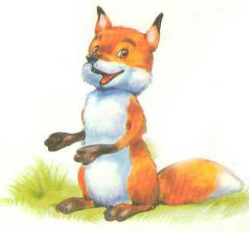
Дальше звуки чуть повыше,
В них лисичку ты услышишь.

Slide 8
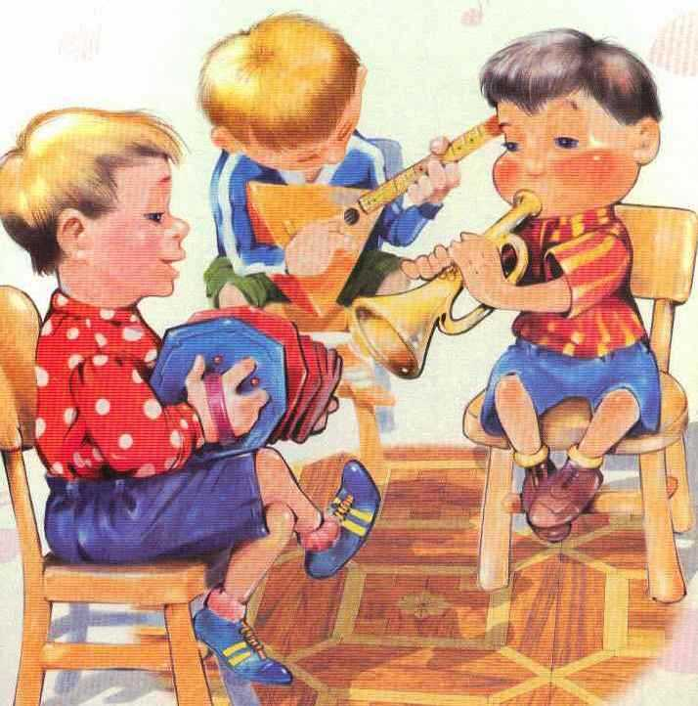
Если мы решимся вместе
Песню для друзей сыграть,
Будут звуки этой песни
В СРЕДНИХ клавишах играть.

Slide 9
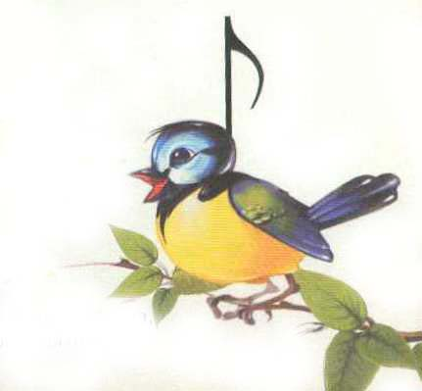
Очень тонок и высок
Нежный птичий голосок.
Без труда найти мы сможем
Звук, на птичий свист похожий.

Slide 10
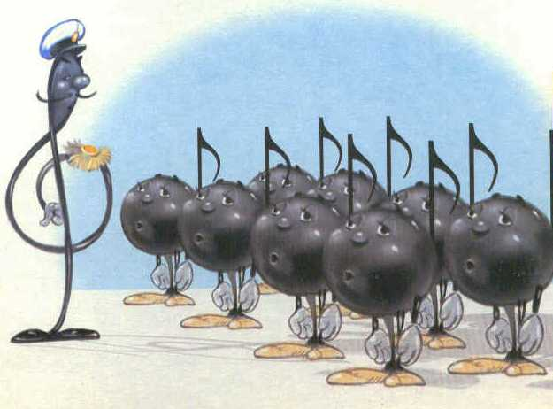
Фрагмент музыкального занятия для детей подготовительной группы.
Знакомство с нотной грамотой
Цель: знакомство с названием звуков, их
расположение на нотном стане.

Slide 11
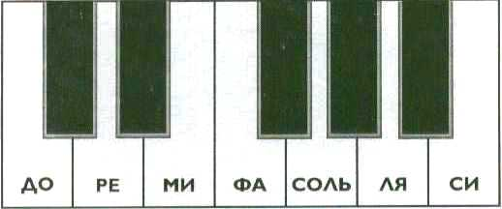
Динь-дилинь – звенит звонок,
Начинаем наш урок.
На листе, как на рояле,
Клавиши нарисовали.
Видишь, клавиш очень много,
Будто длинная дорога.
Если клавишу нажать –
Станет клавиша звучать,
И услышим мы не стук –
Музыкальный будет звук.

Slide 12
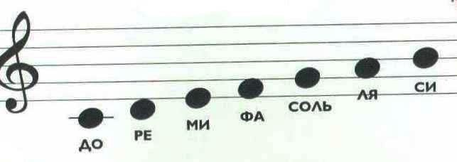
Нот на свете ровно СЕМЬ,
И они известны всем.
До, ре, ми, фа, соль, ля, си –
Нотки в гости пригласи!

Slide 13
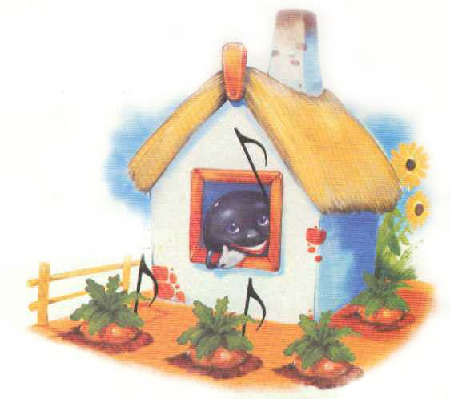
До – это Домик во дворе.
А рядом Репка – нотка Ре.

Slide 14
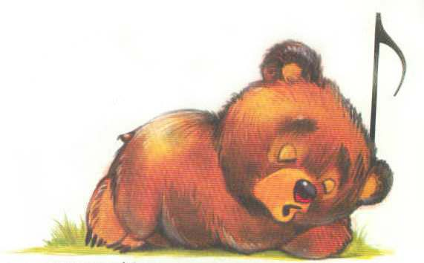
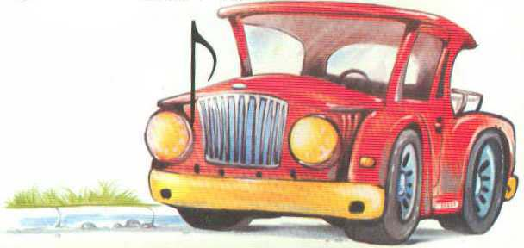
Ми – бурый Мишка косолапый,
Сосет в берлоге сладко лапу.
ФА – будто у машины Фара
Соль – солнце в синее небо встало.

Slide 15
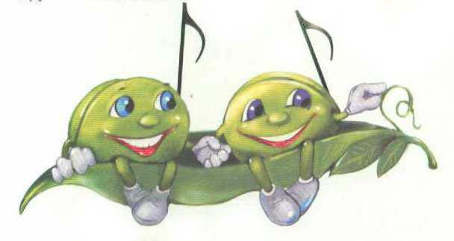
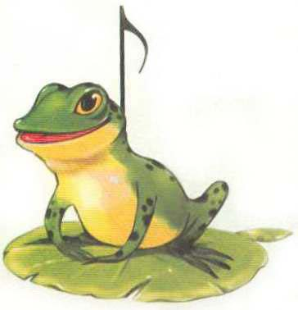
Вместо ноты Фа и Соль –
Стручек по имени ФАСОЛЬ
Ля – у реки поет лягушка
Ей вторят в камышах подружки.
Си – сине-желтая Синица,
Красивая лесная птица.

Slide 16
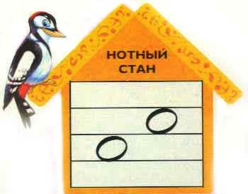
Ноты в домике живут,
Нотным станом дом зовут.
Пять линеек начертили –
Дом для ноток получили.
И сейчас на нотном стане
Нарисуем нотки с вами.

Slide 17
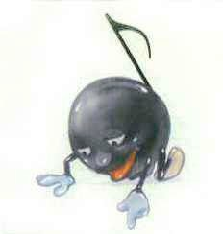
Динь – дилинь, звенит звонок
Вот окончен наш урок.
Ты дорогу в нотный мир
Для себя сейчас открыл.
Отправляйся смело в путь
И урок наш не забудь!

Slide 18
